Slide 1
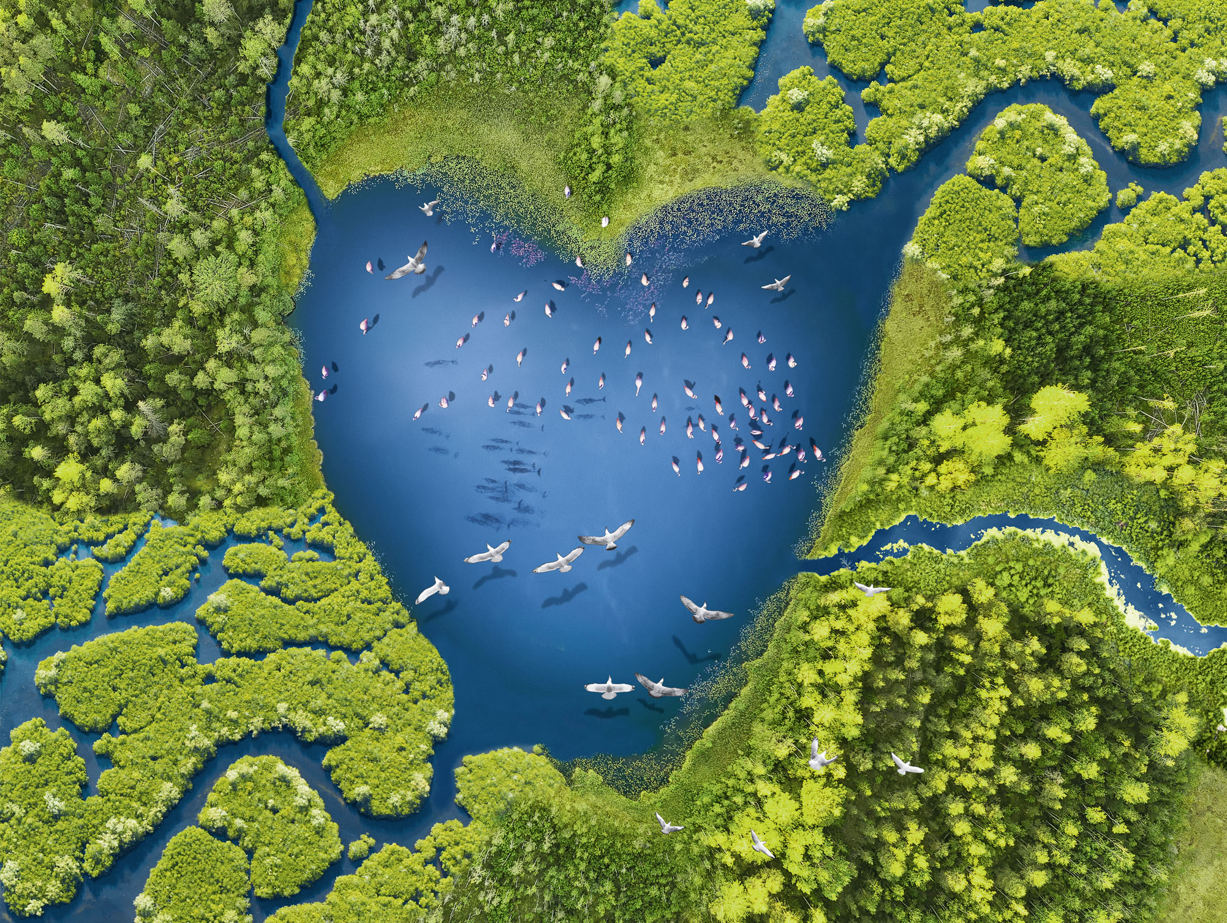
Inséparables
L’eau, les zones humides et la vie

Slide 2
Les zones humides – De quoi s’agit-il ?
Les zones humides peuvent être constituées d'eau salée ou d'eau douce, intérieures ou côtières, naturelles ou artificielles
Zones humides d'eau douce : cours d’eau, lacs, mares, plaines d'inondation, tourbières, marais, marécages
Zones humides d’eau salée : estuaires, vasières, marais salants, mangroves, lagunes, récifs coralliens, récifs de coquillages
Zones humides artificielles : étangs à poissons, rizières, réservoirs, salines

Slide 3
Les zones humides et l’eau douce
De l'eau, partout de l'eau... Notre planète « bleue » semble baignée d'eau
Pourtant seulement 2,5 % de cette eau est de l'eau douce, surtout stockée dans les glaciers, les calottes glaciaires ou les aquifères souterrains
Moins de 1 % de l'eau douce est utilisable, 0,3 % se trouve dans les rivières et les lacs
Voilà toute l'eau douce dont nous disposons, stockée essentiellement dans les zones humides.

Slide 4
Inséparables : l’eau et les zones humides
Les zones humides sont vitales pour l’eau
Capter et stocker l'eau de pluie, et reconstituer les nappes phréatiques
Réguler le débit d’eau et l'approvisionnement en eau en libérant l'eau au bon moment, au bon endroit et dans des quantités appropriées
Améliorer la qualité de l'eau en éliminant et en absorbant les polluants

Slide 5
Les zones humides, essentielles au maintien de la vie
Nous maintenir en bonne santé
Les bassins versants non pollués nous fournissent naturellement de l'eau potable
Nous nourrir, soutenir la production alimentaire
Les zones humides nous fournissent une grande partie du poisson que nous mangeons, du riz pour nourrir 3,5 milliards de personnes et de l'eau pour l'agriculture
Importantes pour la biodiversité
40% des espèces vivent dans des zones humides, et 200 nouvelles espèces de poissons sont découvertes chaque année dans les zones humides d'eau douce

Slide 6
Les zones humides soutiennent le développement
Soutenir l’économie
Les zones humides fournissent plus d'un milliard d'emplois et des services évalués à 47 000 milliards de dollars par an
Protéger contre les catastrophes naturelles
Les zones humides offrent une protection aux communautés côtières contre les tempêtes
Chaque acre de zone humide peut absorber jusqu'à 5,5 millions de litres d’eau de crue
Solutions au changement climatique
Les tourbières, les mangroves, les marais salants, les herbiers marins sont parmi les écosystèmes les plus efficaces pour la capture et le stockage du carbone

Slide 7
Approvisionnement en eau et demande d’ eau
Le développement non durable, la croissance démographique, l'urbanisation et la consommation ont dévasté les zones humides, exerçant une pression insoutenable sur les réserves d'eau douce :
La consommation d'eau a été multipliée par six en 100 ans et augmente de 1 % par an
Nous utilisons plus d'eau qu'il n'est possible d'en reconstituer
Nous aurons besoin de 70 % de nourriture et 14 % d'eau supplémentaires pour l'agriculture pour desservir une population mondiale qui devrait atteindre 10 milliards d’individus en 2050
L'utilisation de l'eau dans l'industrie et l'énergie devrait passer à 24 % d'ici à 2050

Slide 8
Pertes de zones humides et pénurie d’eau
La perte et la dégradation des zones humides dues aux modifications de l'utilisation des terres et de l'eau et au changement climatique intensifient la crise de l'eau :
Près de 90 % des zones humides de la planète ont disparu
Pratiquement toutes les sources d'eau douce sont compromises par la pollution et les agents pathogènes
La fragmentation des cours d’eau et les interruptions du débit par les barrages, les dérivations et la perte de zones humides menacent l'approvisionnement en eau douce
Près de 75 % des catastrophes naturelles sont liées à l'eau

Slide 9
Impact sur les populations et les économies
2,2 milliards de personnes sans eau potable, 485 000 morts par an
La perte de zones humides d'eau douce coûte 2,7 mille milliards de dollars par an en services perdus (1997-2011)
166 000 personnes ont trouvé la mort et 3 milliards ont été frappées par des inondations et des sécheresses au cours des 20 dernières années, causant près de 700 milliards de dollars de dommages économiques
L'insécurité de l’approvisionnement en eau a joué un rôle majeur dans les conflits dans au moins 45 pays en 2017
Des centaines de millions de personnes dans les zones côtières sont davantage menacées par les tempêtes et les inondations en raison de la disparition des mangroves, des marais salants et des herbiers marins

Slide 10
La perte de zones humides et notre planète
Une espèce d’eau douce sur trois et un quart de toutes les espèces des zones humides sont menacées d’extinction en raison du déclin des zones humides
Le développement intensif des infrastructures hydrauliques est responsable d’une baisse de 35 % de la biodiversité d’eau douce entre 1970 et 2005
Le changement climatique aggrave la crise des zones humides et de l'eau
Diminution significative des eaux de surface et souterraines renouvelables prévue dans les régions déjà sèches d'ici 2050
De nouvelles régions seront soumises à un stress hydrique, ce qui exacerbera la concurrence entre les hommes et les écosystèmes

Slide 11
Les zones humides pour la durabilité de l’eau
Nous aurions suffisamment d'eau si nous valorisions et gérions mieux les zones humides et l'eau - et si nous considérions qu’il s’agit d’une responsabilité collective
Arrêter de détruire, commencer à restaurer
La protection, la restauration et l'utilisation rationnelle des zones humides permettra de répondre durablement à l'augmentation de la demande en eau
Pratiquer une gestion intégrée des ressources en eau
Coordonner l'eau, la terre et les ressources pour assurer un maximum de bien-être social et économique de manière équitable sans compromettre la durabilité des écosystèmes

Slide 12
Les zones humides : les conserver et les utiliser de manière rationnelle
Que pouvons-nous faire ?
Éviter de construire des barrages, de détourner les cours d’eau ou de les drainer
L'industrie peut réduire jusqu'à 50 % sa consommation d'eau
L’agriculture peut produire de la nourriture et défendre les zones humides et l'eau
Ne pas gaspiller la nourriture. L'eau nécessaire pour remplir le lac Léman 3 fois par an serait économisée en réduisant de 1,3 milliard de tonnes le gaspillage alimentaire de la ferme à la table
Accroître les investissements dans les zones humides en tant que solutions fondées sur la nature pour la gestion des ressources en eau, qui sont actuellement inférieurs à 1 %
Intégrer la gestion des ressources en eau dans les politiques et la planification sectorielles aux niveaux local, national et international

Slide 13
Journée mondiale des zones humides 2 février 2021
Thème pour 2021 : Les zones humides et l’eau
Sensibiliser le monde à la valeur des zones humides
Célébrer les divers services rendus par les zones humides à l'humanité et à la nature
Déclencher des actions locales, nationales et internationales pour sauver les zones humides
Impliquez-vous :
Téléchargez et partagez des documents d'information du site worldwetlandsday.org
#RestoreWetlands
Où sont vos zones humides ? Comment pouvez-vous contribuer à les protéger ?

Slide 14
Sources
Types de zones humides ; aquaculture ; pollution de l’eau ; changement climatique ; biodiversité ; perte de zones humides ; durabilité – Perspectives mondiales des zones humides https://static1.squarespace.com/static/5b256c78e17ba335ea89fe1f/t/5ca370819140b7e106be2869/1554215059330/Ramsar+GWO_FRENCH_WEB+2019UPDATE.pdf p22-24, p40, p43, p6, p61, p19
Les zones humide préservent l’eau https://www.ramsar.org/sites/default/files/documents/library/leaflet_1.pdf p4, p8
https://docs.wbcsd.org/2019/12/WBCSD_Feeding_3.5_billion-Innovative_finance_for_Climate-Smart_Rice.pdf
Nouvelles de Ramsar, « Les zones humides – l’écosystème le plus précieux du monde – disparaissent trois fois plus vite que les forêts, selon un nouveau rapport, » 27 septembre 2018, https://www.ramsar.org/fr/news/les-zones-humides-lecosysteme-le-plus-precieux-du-monde-disparaissent-trois-fois-plus-vite-que
Fiche Ramsar 6 Réservoirs de biodiversité
https://www.ramsar.org/sites/default/files/documents/library/services_06_f.pdf p1
Valeur des zones humides : révision des valeurs monétaires mondiales des systèmes de zones humides côtières et intérieures https://www.publish.csiro.au/mf/MF18391
Journée mondiale des zones humides 2016 https://www.ramsar.org/sites/default/files/wwd16_hand-outs_desktop_print_eng.pdf
https://sciencing.com/do-wetlands-filter-water-6398284.html
Rapport mondial des Nations Unies sur la mise en valeur de l'eau 2020 : Eau et changement climatique
Rapport mondial des Nations Unies sur la mise en valeur de l'eau 2020 'Eau et changement climatique'/ 21 mars 2020
PNUE/IWMI Les écosystèmes pour l’eau et la sécurité alimentaire 2011 https://wedocs.unep.org/bitstream/handle/20.500.11822/8002/-Ecosystems%20for%20%20water%20and%20food%20security-20111057.pdf?sequence=3&amp%3BisAllowed= p2, 45, p65
Rapport mondial de l’ONU sur la mise en valeur de l’eau 2020 : Eau et changement climatique Faits et chiffres
https://unesdoc.unesco.org/ark:/48223/pf0000372876.locale=en
https://www.unwater.org/water-facts/quality-and-wastewater-2/
https://www.who.int/fr/news-room/fact-sheets/detail/drinking-water p6, p7, p10

Slide 15
Sources
La perte récente de zones humides d'eau douce dans le monde est évaluée à 2,7 mille milliards de dollars par an
https://blog.nationalgeographic.org/2014/06/24/recent-loss-of-freshwater-wetlands-worldwide-valued-at-2-7-trillion-per-year/
The Geo Wetlands Initiative (GWOS)
https://www.ramsar.org/sites/default/files/documents/library/strp20_agenda_item_5_geo-wetlands_mpaganini.pdf
World Humanitarian Data and Trends 2018 https://www.humanitarianresponse.info/sites/www.humanitarianresponse.info/files/documents/files/whdt2018_web_final_singles.pdf p34
Perspectives mondiales de la diversité biologique 5 https://www.cbd.int/gbo/gbo5/publication/gbo-5-fr.pdf p57, p68,p141
https://www.zsl.org/sites/default/files/LPR%202020%20Full%20report.pdf p24
GIEC Ressources en eau douce https://www.ipcc.ch/site/assets/uploads/2018/02/WGIIAR5-Chap3_FINAL.pdf p232
La moitié du monde sera confrontée à un grave stress hydrique d'ici 2030 https://www.unenvironment.org/news-and-stories/press-release/half-world-face-severe-water-stress-2030-unless-water-use-decoupled 21 March 2016
Structure de l’eau et investissement Groupe de haut niveau sur l’eau https://sustainabledevelopment.un.org/content/documents/hlpwater/08-WaterInfrastInvest.pdf
Pertes et gaspillage alimentaires : Quelques chiffres clés http://www.fao.org/news/story/fr/item/196443/icode/
Les consommateurs gaspillent beaucoup plus de nourriture qu’on ne l’imagine https://journals.plos.org/plosone/article?id=10.1371/journal.pone.0228369, 12 février 2020
Le monde commence-t-il à manquer d'eau douce ? https://www.bbc.com/future/article/20170412-is-the-world-running-out-of-fresh-water

